Slide 1

[경찰] 승진 미래패스 PR
웹페이지 기획안
프로젝트 명 | 승진 미래패스 PR
버전 | V 1.0
작성일 | 2023.12.08
기획 담당자 | 기획실 박지훈
오픈 예정일 | 2023.12.13

Slide 2

Descriptions
1
2
3
4
5
[홈페이지] 경찰 승진 메인 배너
2025년 승진 대비
Grand
Open
승진 미래패스 Pro
# 최대 20만원 할인 # 100만원 상당 승진 전용 혜택
이준호 교수님(실무종합 각론)
채용/간부 │ 승진 │ 해경
[홈페이지] 경찰 승진 메인 푸터 오픈 홍보 배너
Grand
수강신청하기
# 결제 시 최대 20만원 할인 # 100만원 상당 승진 전용 혜택 제공
교수님 5명 추가, 클릭할 수 있는 배너 라는것을 인지할 수 있도록 조정

Slide 3








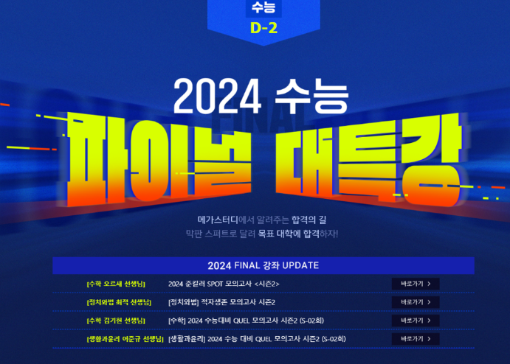
*네이버 키워드 검색 경찰학원 기준 2022.10-2023.02
Descriptions
1
2
3
4
5
section1
2025년 승진 1년 안에 반드시 합격 시키기 위해 모든 것을 바꿨습니다
교수진, 강의, 혜택, 플러스 컨텐츠 까지! 모든 것이 완벽하게 새로워진,
승진 미래패스 Pro
현직 수험생이 그토록 희망하던
미래인재 1위* 승진 교수진 론칭!
부담은 Down, 혜택은 Up
형법/형소법/실무종합 전 교재
구매 가능한 포인트 제공
총 100만원 상당의
추가 혜택까지 !
선착순
100명
이름 표기
승격 모의고사
10회분
실전력
강화 패키지
오프라인
무료수강권
승격 빅매치
현장 모의고사 응시권
00월 00일 마감!
승진 미래패스 Pro 오픈 기념 이벤트종료까지
일
:
:
신청하기 GO

Slide 4
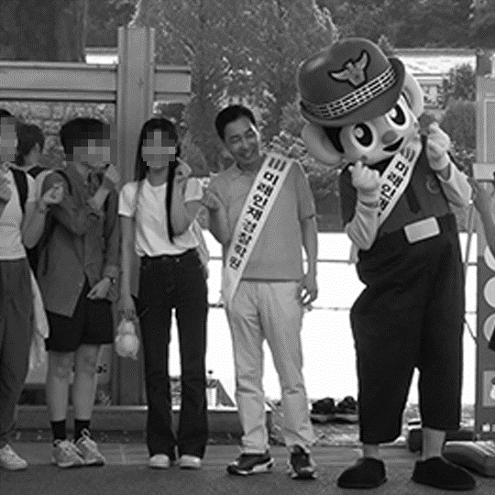
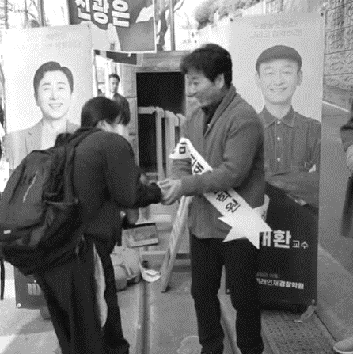
section2
매년 뜨거운 여름, 옷이 땀으로 다 젖는 것도 잊은 채
찍는 것도 맞췄으면 하는 바람으로 우리 수험생 모두가 꼭 경찰 시험에 합격하기를
진심으로 응원하고 기도했습니다.
여러분의 합격만을 바라고 응원했던 그 초.심으로 돌아가 이제는 2025년 승진을 향한 여러분의 목표가 이루어질 수 있도록 제대로 다시 시작해보려 합니다.
당신의 꿈을 응원합니다 Bravo Your Life -신광은 드림-
初.心
칼바람이 불던, 매년 추운 겨울 경찰 시험장 앞에서…
수능 시험날 내 자식 시험장에 보내는 부모 마음으로 욕심이지만 공부한 것 보다 더 좋은 실력을 발휘하여 그토록 꿈에 그리던 경찰, 꼭 합격하기를 응원하고 기도했습니다.
“그 마음 그대로” 이제 자랑스러운 현직 경찰이 되어 승진 시험을 준비하는 여러분을 위해 제대로 시작해 보려 합니다.
“내가 합격 못하면 누가 합격 하겠어!” 라는 마음으로 언제나 자신감을 잃지 마세요!
당신은 반드시 합격합니다 -장정훈 드림-

Slide 5
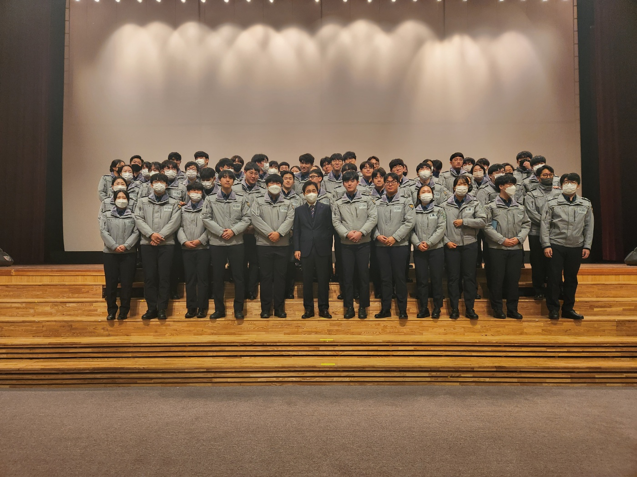
신광은 교수님으로 집!중!하고
23년 승진 시험 한번에 합격!
합격생이 직접 말하는,
오직!신광은 교수님만 가능한
“승진 합격의 비밀 4가지”
카페 링크 글로 바로 이동
좀 늘여서 대표 수기를 잘 확인할 수 있도록 조정
Descriptions
1 | 해당 배너 영역에 대표 합격수기 신광은t 1건 부착
2
3
4
5
section3
신광은 교수님의 강의는 뭐랄까 수학의 정석 같은 느낌이 들었습니다. 결국 신광은이구나!
​
그냥 딱 두 글자로 신광은 교수님의 강의는 “正道” 라고 표현하고 싶네요.
형법, 형소법 둘다 100점 맞았습니다 신광은 교수님 다시한번 정말 감사합니다.
대표 합격 수기 확인하기 >
신광은 교수님 덕에 형법과 형소법 너무 재밌고 즐겁게 공부했어요.
역시는 역시인가 봅니다. 이해도 너무 잘되고, 두문자도 기똥차게 따 주시고,
설명도 진짜 너~무 잘 해주시고, 모의고사 문제 퀄리티도 너무 좋았습니다.
그리고 특히 1일 1제는 시험 얼마 남지 않았을 때 마음이 약간 싱숭생숭 할 때
너무 큰 도움이 됐어요~
2018년 3월 경찰 공부를 하겠다 마음먹고 순경공채 공부를 시작한 후로 지금 2022년 경사승진을 목표로 나는 또 다시 신광은 교수님을 선택했다.
2018년에도 그렇고 2022년에도 그렇고
앞으로도 그럴 것이며 내 선택은 최고의 선택이라고 자신한다.
왜냐면 결과가 보여주고 있기 때문이다.
수많은 선배들이 합격으로 증명한 미래인재
2025 승진 합격의 주인공은 여러분입니다
교수님 이번 지방 경사 승진 교수님 책과 강의로 합격했습니다.
시간이 없어 기본서 문제도 못 풀고 오직 짱샘 책 하나만 보고 합격했네요! 채용 경찰학 부터 너무 큰 믿음이 있어서 교수님만 믿고 전진하니 좋은 결과 얻었습니다 감사합니다 항상 건강 하십시오
채용때부터 짱샘 믿고 따라갑니다! 실무만점으로 서울 경사 합격했습니다
감사합니다! 건강하세요!
교수님 경위 승진 했습니다 감사합니다.
막막한 실무종합 장정훈 교수님 덕분에 수월하게 공부할 수 있었습니다
채용부터 승진까지 교수님 덕 많이 보네요^^
경감 승진 때 뵙겠습니다.

Slide 6

Descriptions
1 | 클릭 시 수강생 수강평이 보이도록
2
3
4
5
긴 터널 같았던 채용 시험부터 언제나 여러분과 함께 했던 미래인재 교수진
여러분의 승진 시험도 끝까지 책임지고 함께 할 것을 약속 드립니다.
현직 승진 수험생 여러분이 그토록 원하던 교수진으로 합격을 위해 제대로 준비했습니다.
section4
New
New
New
마우스 교수진 별로 이동시 수강후기 표기
경찰학 박사 출신
실무종합(총/각론)
정태정 교수님
G.O.A.T
형법/형소법
실무종합(각론_기본)
신광은 교수님
G.O.A.T
실무종합(총론)
장정훈 교수님
실무종합(각론)
이준호 교수님
경찰행정법 (주관식)
김정일

Slide 7
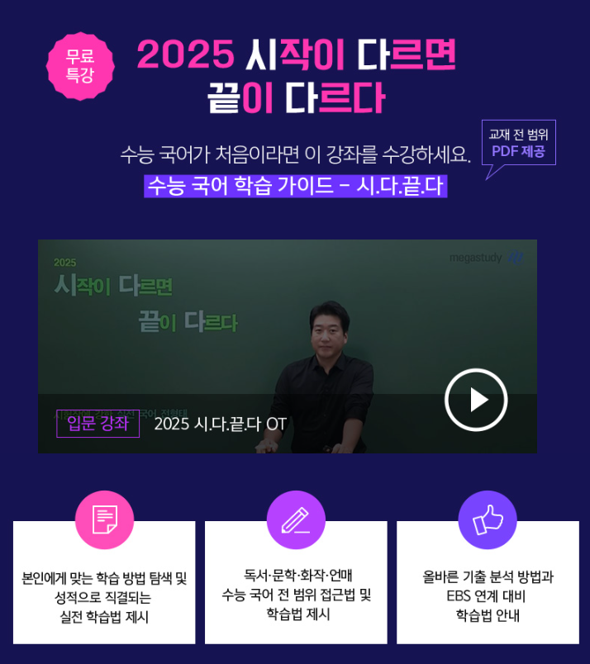


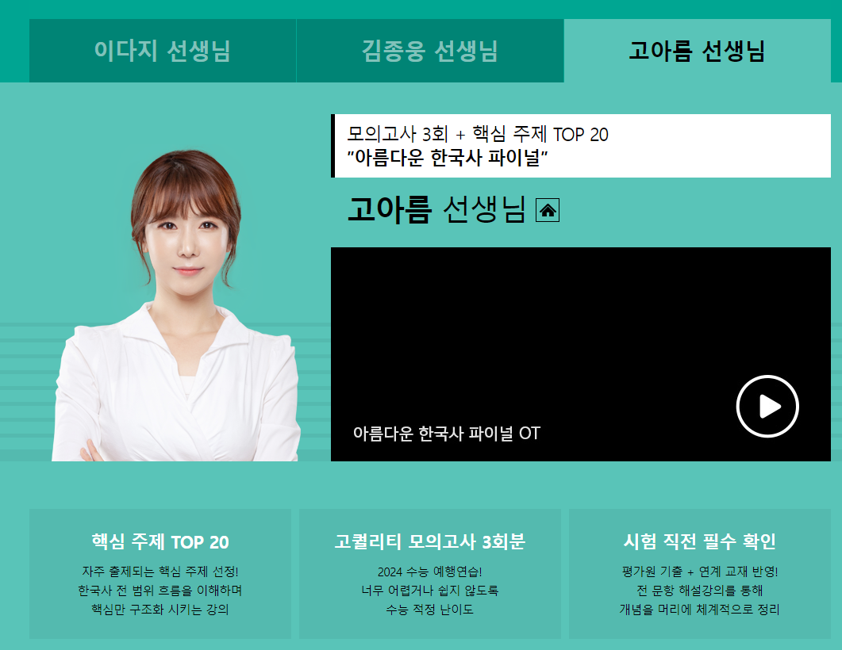
Descriptions
1 | 클릭 시 곧 오픈됩니다. 알럿 표시
2
3
4
5
2025 승진 첫 Start, 제대로 이해하면 학습기간, 학습양도 ½이 됩니다.
수많은 현직 수험생과 합격생들이 “신광은, 장정훈, 미래인재”를 고집하는 이유
“외계인도 이해시키는 압도적인 강의력” 때문입니다.
2025년 승진, 따라만 가면 합격하도록 설계한 교수님별 커리큘럼을 직접 확인하세요!
section5
형법/형소법/실무종합
(각론_기본이론)
신광은
실무종합 (총론)
장정훈
실무종합 (각론_기출/문풀)
이준호
실무종합 (총/각론)
정태정
행정법(주관식)
김정일
커리큘럼 한눈에 확인하기 신광은 교수님
2025학년 승진 커리큘럼
형법/형소법/실무종합(각론_기본이론) 신광은

Slide 8

section6
Descriptions
1
2
3
4
5
부담은 Down, 혜택은 Up하여 더 강력해 졌습니다.
본인에게 맞는 승진 미래패스를 직접 비교하고 선택하세요.
해택 비교 | 승진 미래패스 Pro (경사/경정/경위) | 승진 미래패스 SE-1 (경사/경정/경위) | 승진 미래패스 SE-2 (경사/경정/경위)
교수진 | 형법/형소법: 신광은 교수님 실무종합: 장정훈(총론)/신광은(각론 기본)/ 이준호 교수님(각론 기출/문풀) 실무종합 총/각론: 정태정 교수님 | 형법/형소법: 신광은 교수님 실무종합: 장정훈(총론)/신광은(각론 기본)/ 이준호 교수님(각론 기출/문풀) | 형법/형소법: 신광은 교수님 실무종합 총/각론: 정태정 교수님
수강 기간 | 25년 승진 시험 까지 전 교수진/ 전 강좌 무제한 수강 | 25년 시험일까지
포인트 | 형법/형소법/실무종합 모든 기본서 교재 구매 가능한 15만 포인트 제공 | 교재 구매 가능한 포인트 10만 포인트 제공
전용 혜택 | 네친구 형소법(수사/증거) 선착순 200명 무료 제공 승격 모의고사 (10회분) 제공 [PDF 제공] It`s Rear 승격 빅매치 현장 모의고사 응시권 제공 (최대 2회) 두문자, 숫자 특강 등 승진 전용 회독 강화 컨텐츠 제공 오프라인 무료 수강권(공판 강의) 증정 | X
Plus 컨텐츠 | 누적 조회수 4,715,300회 신광은 교수님 1일 1제 / 장정훈/정태정 교수님 1일 1제 컨텐츠까지!
상품 가격
v
v
v
v
v
v
v
v
v
v
v
v
v
v
v
정가
990,000원
오픈 기념
할인 이벤트
정가
890,000원
오픈 기념
할인 이벤트
정가
890,000원
오픈 기념
할인 이벤트
신규 최종 혜택가 69만원
신규 최종 혜택가 64만원
신규할인 15만원 쿠폰
신규 최종 혜택가 64만원
신규할인 15만원 쿠폰
신규할인 15만원 쿠폰
재구매 최종 혜택가 64만원
재구매 최종 혜택가 59만원
재구매할인 20만원 쿠폰
재구매 최종 혜택가 59만원
재구매할인 20만원 쿠폰
재구매할인 20만원 쿠폰
환승 최종 혜택가 64만원
환승 최종 혜택가 59만원
환승할인 20만원 쿠폰
환승 최종 혜택가 59만원
환승할인 20만원 쿠폰
환승할인 20만원 쿠폰
*최종 혜택가는 패스 구매 시 제공되는 교재 구매 포인트를 포함한 이벤트 금액을 의미합니다.

Slide 9

Descriptions
1
2
3
4
5
오픈 기념
할인 이벤트
승진 미래패스 Pro Max (경감)
- 승진 미래패스 Pro 모든 혜택 포함 -
정가
1,190,000원
형법(신광은 교수님) / 실무종합(총론:장정훈 교수님,각론 기본:신광은 교수님,각론 기출+문풀:이준호 교수님)
실무종합(정태정 교수님) 전 강좌 무제한 수강
v
신규 최종 혜택가 89만원
신규할인 15만원 쿠폰
재구매 최종 혜택가 84만원
재구매할인 20만원 쿠폰
환승 최종 혜택가 84만원
환승할인 20만원 쿠폰
v
행정법(주관식) 김정일 교수님 전 강좌 (입문-기본단문-사례-모의고사-파이널) 무제힌 수강
v
Talk
김정일 교수님 행정법 답안 첨삭 및 실시간 카톡 질의응답까지! (아이디:kji7304)
section7
*최종 혜택가는 패스 구매 시 제공되는 교재 구매 포인트를 포함한 이벤트 금액을 의미합니다.
패스 구매관련 유의사항을 모두 확인하였고 이에 동의합니다.
section8
수강 신청하기 >
재구매/환승 인증하고 최대 혜택가로 구매하세요
타학원
타학원 환승 인증하기 >
20
재구매
재구매 인증하기 >
20

Slide 10
Descriptions
1
2
3
4
5
완벽하게 새로워진 승진 미래패스 Pro
section9
혜택 01
2025년 승진 여러분의 합격을 응원하는 마음으로
신광은 교수님이 직접 준비했습니다!
-형사소송법 (수사/증거) 선착순 200명 교재 무료 증정-
신광은
교수님
선착순
200명

Slide 11


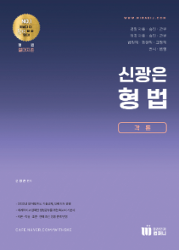
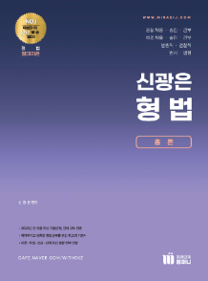

Descriptions
1
2
3
4
5
혜택 02
부담은 Down, 혜택은 Up
2025년 승진 합격으로 이끌어 줄 신광은/장정훈/이준호/정태정 교수님
모든 기본서 구매 가능한 15만 교재 포인트 제공
<<실무종합은 [장정훈+신광은+이준호]교수님 or 정태정 교수님 택1>>
section10
선착순
100명
장정훈
실무종합
총론
기본서
신광은/이준호
실무종합
각론
기본서
-출간예정-
+
+
+
+
+
+

Slide 12
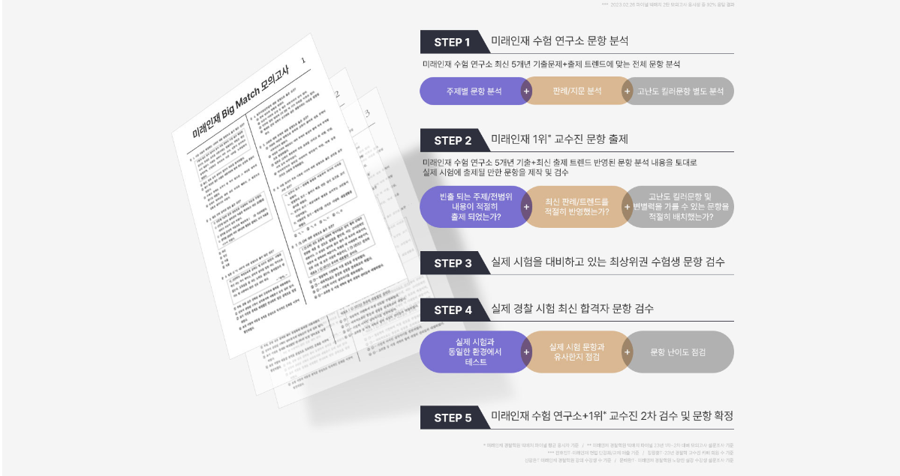
Descriptions
1
2
3
4
5
혜택 03
section11
실제 시험에 나오는 문제를 미리 풀어볼 수 있다면?
미래인재 교수진과 연구소가 4단계 검수 과정을 거쳐 출제한
승진 전용 “승격 모의고사”
[10회분 제공]
승진 전용 승격 모의고사
미래인재
삭 제
Step3 현직 경찰 수험생 주기적인 파일럿 테스트
교수진
문항은 PDF로 제공됩니다.
2회분 씩 2개월 마다 업데이트 하여 제공됩니다

Slide 13
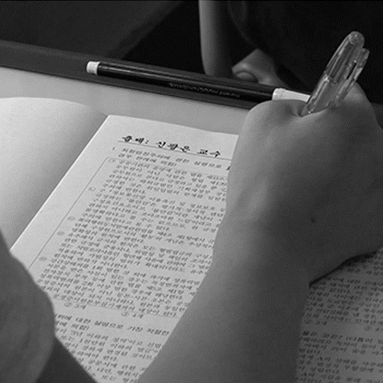
Descriptions
1
2
3
4
5
section12
혜택 04
승진, 진짜 Rear의 끝.판.왕 미래인재가 제시합니다.
25년 승진 시험대비 It`s Real 승격 Big Match 모의고사 진행
현직 모든 수험생
실시간 응시가
가능하도록
온/오프라인 모의고사
동시 진행
2025년 승진
출제 Point에 맞춘
격이 다른 모의고사
실전 감각
시간 관리 까지
완벽한 실전 훈련!
실제 시험과
동일한 환경/시간
1
미래인재 승진 전 교수진시험 종료 후 주요 문항/최고 오답율 문항 선별 강평 Service 진행
2
행정법 온/오프라인 주관식 시험 진행 & 첨삭 Service 별도 진행

Slide 14
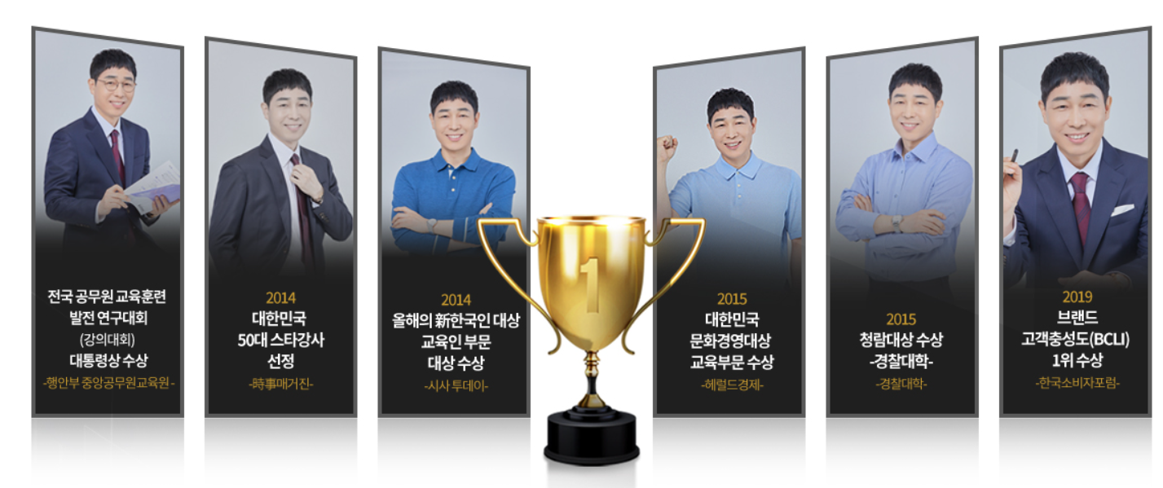
Descriptions
1
2
3
4
5
section13
혜택 05
경찰 시험 준비를 안 하는 사람도 다 아는 대명사 “형소법 신.광.은”
신광은 교수님 공판(기본+심화) 강의 무료 수강권 증정
–현직 수험생 분들의 참여가 원활 하도록 공판 강의는 주말에 진행될 예정입니다.-
* 강의 일정은 추후 별도로 공지됩니다

Slide 15
Descriptions
1
2
3
4
5
section14
혜택 06
핵심내용 암기/방대한 숫자 빠른 정리까지 ‘신광은/장정훈 교수님’이 직접 책임집니다.
25년 대비 승진 전용 두문자, 숫자 특강,법령 해설 등
“회독 강화 컨텐츠” 별도 제공
24년 승진대비
실무종합
‘숫자특강’
미리 수강하기
24년 승진대비
실무종합
‘법령해설’
미리 수강하기
24년 승진대비
실무종합(각론)
‘두문자 특강’
미리 수강하기
3개년 기출
장정훈 교수님
장정훈 교수님
신광은 교수님
장정훈 교수님
정태정 교수님
특강 일정은 확정 후 추후 별도로 공지됩니다
오프라인은 무료로 진행하며, 온라인의 경우 유료로 구매 가능하며 승진 미래패스 PRO 구매 수험생에게는 무료로 별도 서비스 됩니다

Slide 16

Descriptions
1
2
3
4
5
section15
Plus Contents
누적 조회수
4,715,300회
총
1,141개
*
**
출퇴근 시간 활용해 하루 5~10분만 들어도 자연스럽게 개념과 기출이 완성되는
This is
‘1일 1제’
*신광은/장정훈/정태정 교수님 1일1제 (형사법,공판,실무종합) 총 영상 업로드 개수 합산 기준
**신광은 교수님 형사법 1일 1제 누적 조회수 기준

Slide 17
section16
Descriptions
1
2
3
4
5
외계인도 이해시킬 수 있는 압도적 강의력 미리 경험해 보시길 바랍니다.
“이 압도적 강의력을 담은 1일 1제” 여러분의 합격을 위해 ‘무료’로 제공됩니다.
형사법 신광은 1일 1제
<공소제기·공판편>
<실무종합 장정훈 1일 1제>
실무종합 정태정 1일 1제
장정훈 교수님 실무종합 1일 1제
전체 강좌 확인하기 >
신광은 교수님 형법/형소법 1일 1제
전체 강좌 확인하기 >
정태정 교수님 실무종합 1일 1제
전체 강좌 확인하기 >
장정훈 교수님 실무종합 OX 복습지문
오픈 채팅방 참여하기 >
Talk
~~~1일1제 수강후
실무종합 복습하기 >

Slide 18
Descriptions
1
2
3
4
5
2025년 대비 승진 미래패스
소문 내고 선물 받아가세요!
section17 - 소문내기 상품이미지
section18 - SNS링크
section19 - 링크 입력
section20 - 리스트
추첨 1명: 신세계 상품권 5만원
추첨 2명: 피자 쿠폰 (도미노)
추첨 2명: 치킨 쿠폰 (BHC)
추첨 5명: 스타벅스 커피 쿠폰
추첨 10명: 뚱바나나 우유

Slide 19
Descriptions
1
2
3
4
5
section21
유.의.사.항 기입

